Slide 1
Métodos cuantitavos I: Clase 9
Sebastián Muñoz Tapia
Mail: semunoz@uahurtado.cl

Slide 2
Lo que veremos
01
02
Proceso de Construcción de Índices
Sintesis sesión anterior
03
04
Licitaciones y Consultorías
Ejercicio en clase y casa

Slide 3
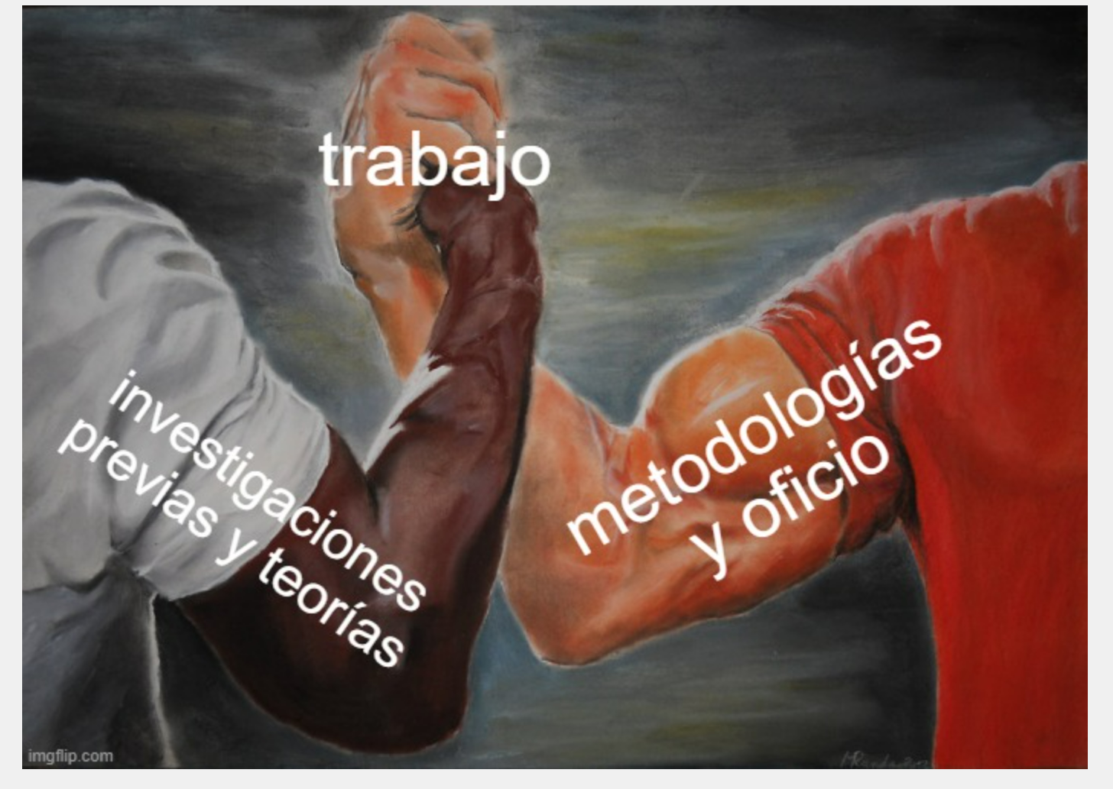

Slide 4
01
Sintesis sesiónes anteriores

Slide 5
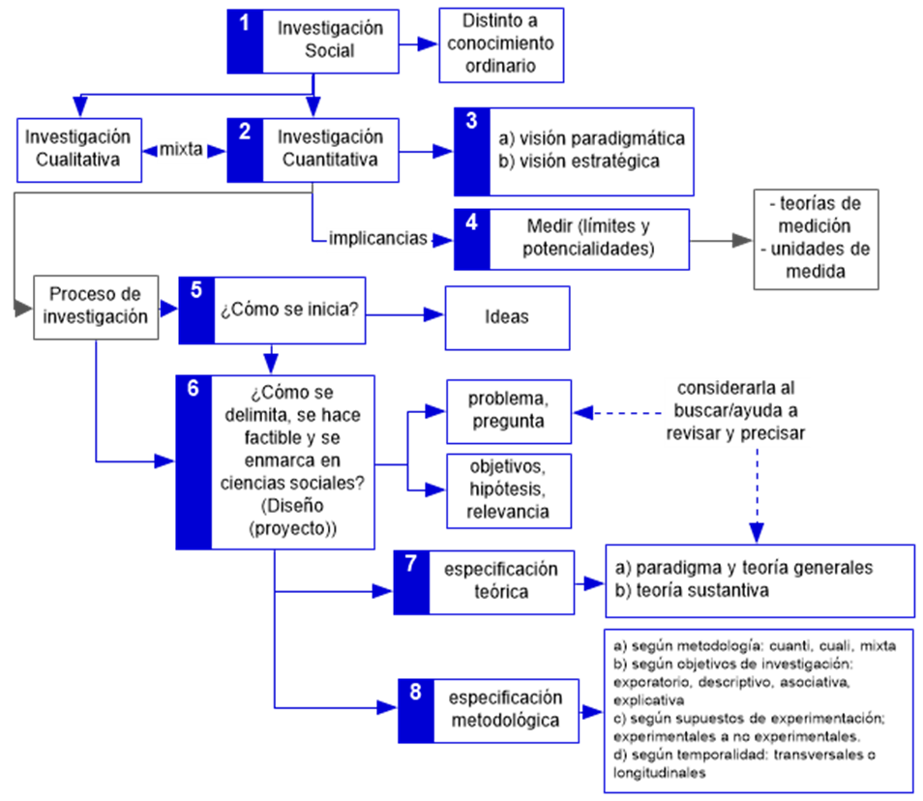

Slide 6
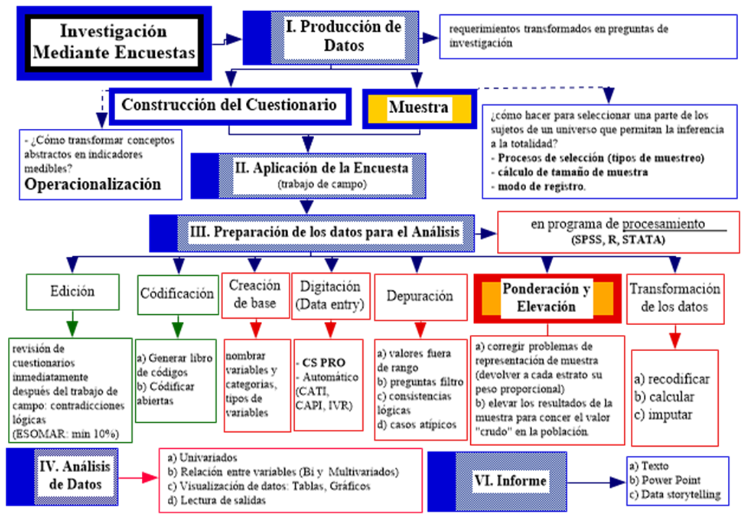

Slide 7
Cómo armar el cuestionario?
Tiene usted una subjetividad neoliberal?
Es usted machista?
Es usted alienado?

Slide 8
Definición nominal
Definición real
Definición operacional
Dimensiones
Indicadores
Indicador 1
Concepto (variable latente)
Dimensión 1
Indicador 2
Indicador 3
Preguntas
Indicador 1
Dimensión 2
Indicador 2
Indicador 3
Dimensión 3
Indicador 1
Indicador 2
Indicador 3

Slide 9
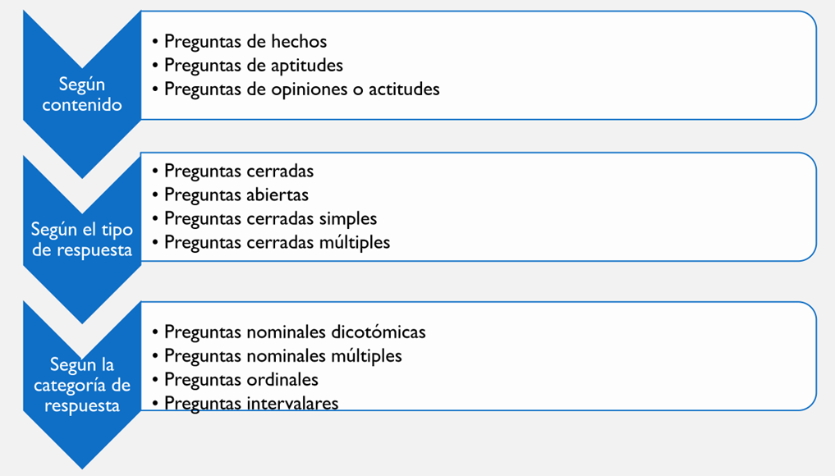

Slide 10
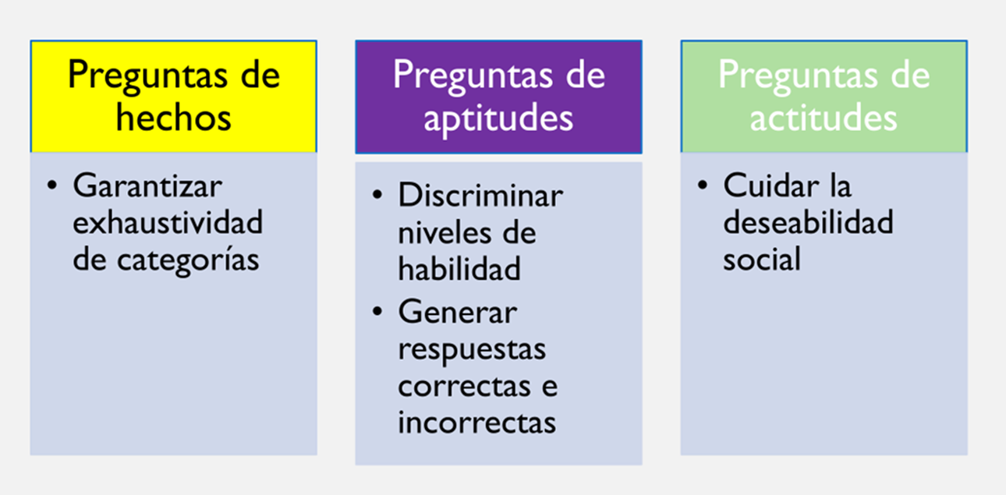
Según contenido
¿Las categorías garantizan exhaustividad? ¿Incluye todas o la gran mayoría de las alternativas posibles?
¿Su pregunta genera variación, pues no es tan obvia? ¿La formulación y las alternativas no llevan a que todos/as contesten lo “más deseable”?
¿Su pregunta y alternativas permiten discriminar quien sabe y quien no sabe algo en particular?

Slide 11
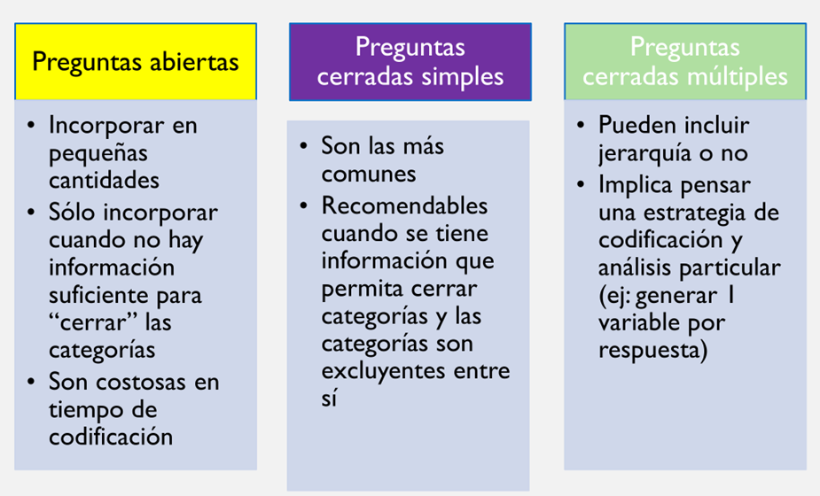
Según tipo de respuesta
¿Tengo posibilidad de “cerrar” las alternativas? ¿Tengo muchas de este tipo?
¿Incluye una jerarquía? ¿Analizaré todas las menciones?
¿Las alternativas son excluyentes entre sí? ¿Una categoría no incluye a otras?

Slide 12
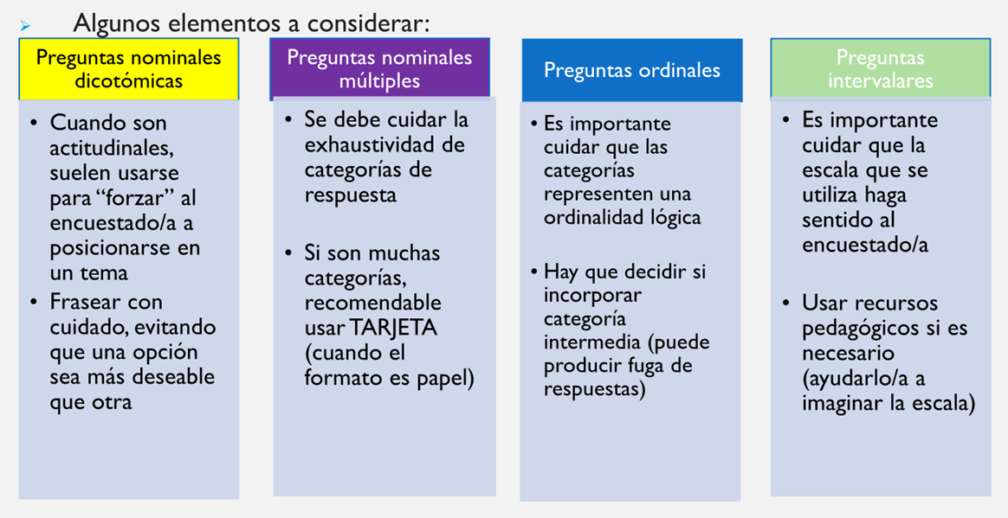
Según tipo de respuesta
¿El fraseo cuida evitar la deseabilidad social de alguna alternativa?
¿El encuestado comprende la escala?
¿Son exhaustivas las alternativas? Cuidado con muchas alternativas…
¿Las alternativas tienen un orden lógico? ¿Usamos o no alternativa intermedia?

Slide 13
Fraseo de preguntas
➢ Recomendaciones para frasear preguntas:
Conocer bien a la población de estudio
Poner especial atención al lenguaje de los sujetos
Revisar preguntas existentes (¿cómo se ha medido esto antes?)
Contemplar el error, crear más de una pregunta por tópico
Cuidar la deseabilidad social de las alternativas (poner un ‘costo’ si son muy deseables, volverlas menos directas usando un yo generalizado - ej.: la gente como uno-, o ayudando a la legitimidad de opciones difíciles “hay personas que…”)
Evitar la cristalización de opiniones
Buscar alternativas polares pero no extremas (en formatos dicotómicos)

Slide 14
Cristalización:
Frente a algunos temas las personas encuestadas no tienen realmente una opinión. Quizás incluso nunca se habían planteado el tema.
No obstante, si se les pregunta sobre ello, las personas mayoritariamente construirán una respuesta.
Crear una opinión donde no la hay:
Nivel de satisfacción sexual con la pareja
Nivel de incertidumbre ante la muerte propia

Slide 15
Orden y longitud del cuestionario
➢ Presentación del cuestionario
Indicar el para qué, la institución
Aclarar condiciones. Cuidar temas éticos (confidencialidad)
➢ Lógica de orden
Lógica del embudo (de lo más simple a lo más complejo)
Tematizar ítems (agrupar por tema): Inicio Bloque datos sociodemográficos
Evitar el ‘response set’ (variar formatos de respuesta)
Cuidar el ‘efecto de halo’ (evitar que una pregunta condicione a las otras)

Slide 16
➢ Cierre
• Momento de preguntas complejas
• Cuidado con ser amenazantes (intromisión)
• Siempre agradecer
➢ Longitud
• Siempre menos es mejor (30 min. máximo)
• Considerar el cansancio de los sujetos
• La longitud depende del formato (ej: formato telefónico exige más brevedad)

Slide 17
Fraseo de preguntas
PARTE I
Introducción (15)
•Los/as investigadores/as pueden resumir de forma correcta la formulación, los objetivos, los principales antecedentes, la metodología y las hipótesis del trabajo (10)
•Esto se realiza mediante una escritura que provoca interés y es clara (5)
Formulación (20)
•Los/as investigadores/as y desarrollan correctamente su problema (10) y pregunta de investigación (10)
•Esta última es razonable, perspicaz, creativa y plausible de ser realizada de forma cuantitativa
Objetivos y relevancia (15)
•Los objetivos están bien redactados y se vinculan a la pregunta (10)
•La investigación se justifica de forma correcta y permite entender su relevancia (5)
Antecedentes e Hipótesis de trabajo (30)
•Los/as investigadores/as identifican por lo menos 4 ideas relevantes en la bibliografía (10 puntos).
•Definen de forma correcta los principales conceptos a indagar (10).
•La formulación de la hipótesis es correcta según los antecedentes y la pregunta (10)

Slide 18
PARTE II
Metodología (10)
•Define bien: a) estrategia metodológica (2,5 puntos); b) tipo de investigación por objetivos (2,5), temporalidad (2,5) y grado de experimentación (2,5)
Operacionalización (40):
•Es coherente el esquema de la operacionalización. Va distinguiendo dimensiones y subdimensiones como componentes del concepto general y estas refieren a la bibliografía seleccionada: 10
•Es correcta la/s definición/es del/os concepto/s general/es: 10
•Es correcta la/s definición/es del/os las dimensiones y subdimensiones: 10
•Están bien definidos los indicadores y permiten construir preguntas concretas. Se relacionan lógicamente al concepto general: 10

Slide 19
PARTE III
Cuestionario (40)
•Formulación de preguntas sociodemográficas: 5
•Alternativas de preguntas sociodemográficas: 5
•Por cada pregunta de tema de investigación (30) [15 preguntas en total]
Refiere correctamente a la operacionalización: 0,5
Formulación de pregunta: 1
Alternativas de pregunta: 0,5
Uso de fuentes (bibliografía) (15)
•Los/as investigadores/as identifican correctamente las fuentes (2,5)
•Estas son adecuadas para el problema de investigación y permiten orientar el trabajo (2,5).
*Deberán incluir dos fichas por cada persona del grupo correctamente realizadas y adjuntarlas al final del trabajo (10 puntos)

Slide 20
Lo que queda
https://docs.google.com/spreadsheets/d/1zBUMH98qO25tHSWfKVzr9Hxc3JOhj_hXAKpcQEm27Jw/edit#gid=0

Slide 21
02
La construcción de Índices

Slide 22
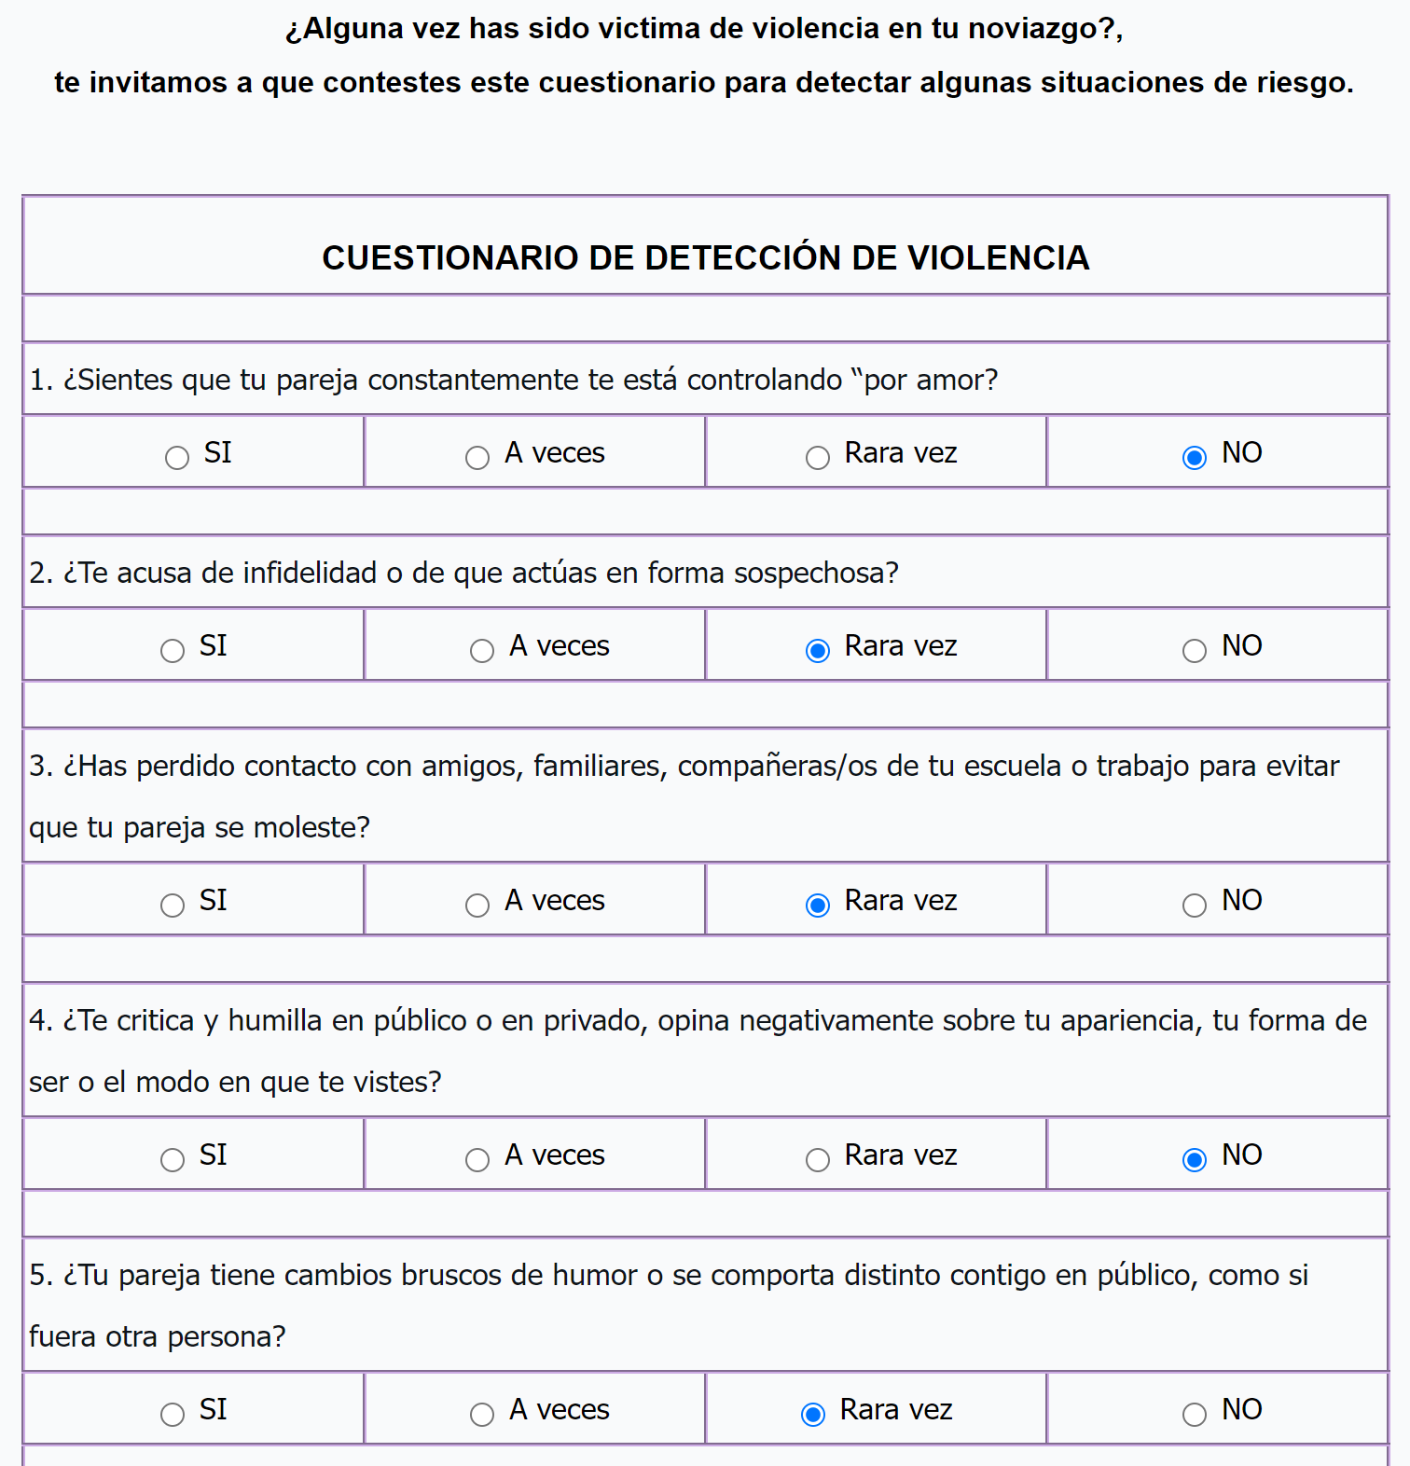
2.0 Ejemplo de Índice de Violencia
Más que decir:
¿Su pareja es violenta?
https://catedraunescodh.unam.mx/catedra/violencia/cuestionario-violencia-en-el-noviazgo.html

Slide 23
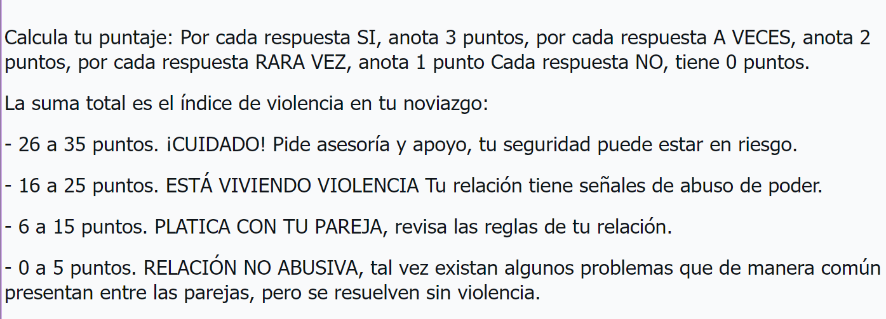
En este caso ¿Cómo se calculan los puntajes?
Hay alguna pregunta que pesa más que otra.

Slide 24
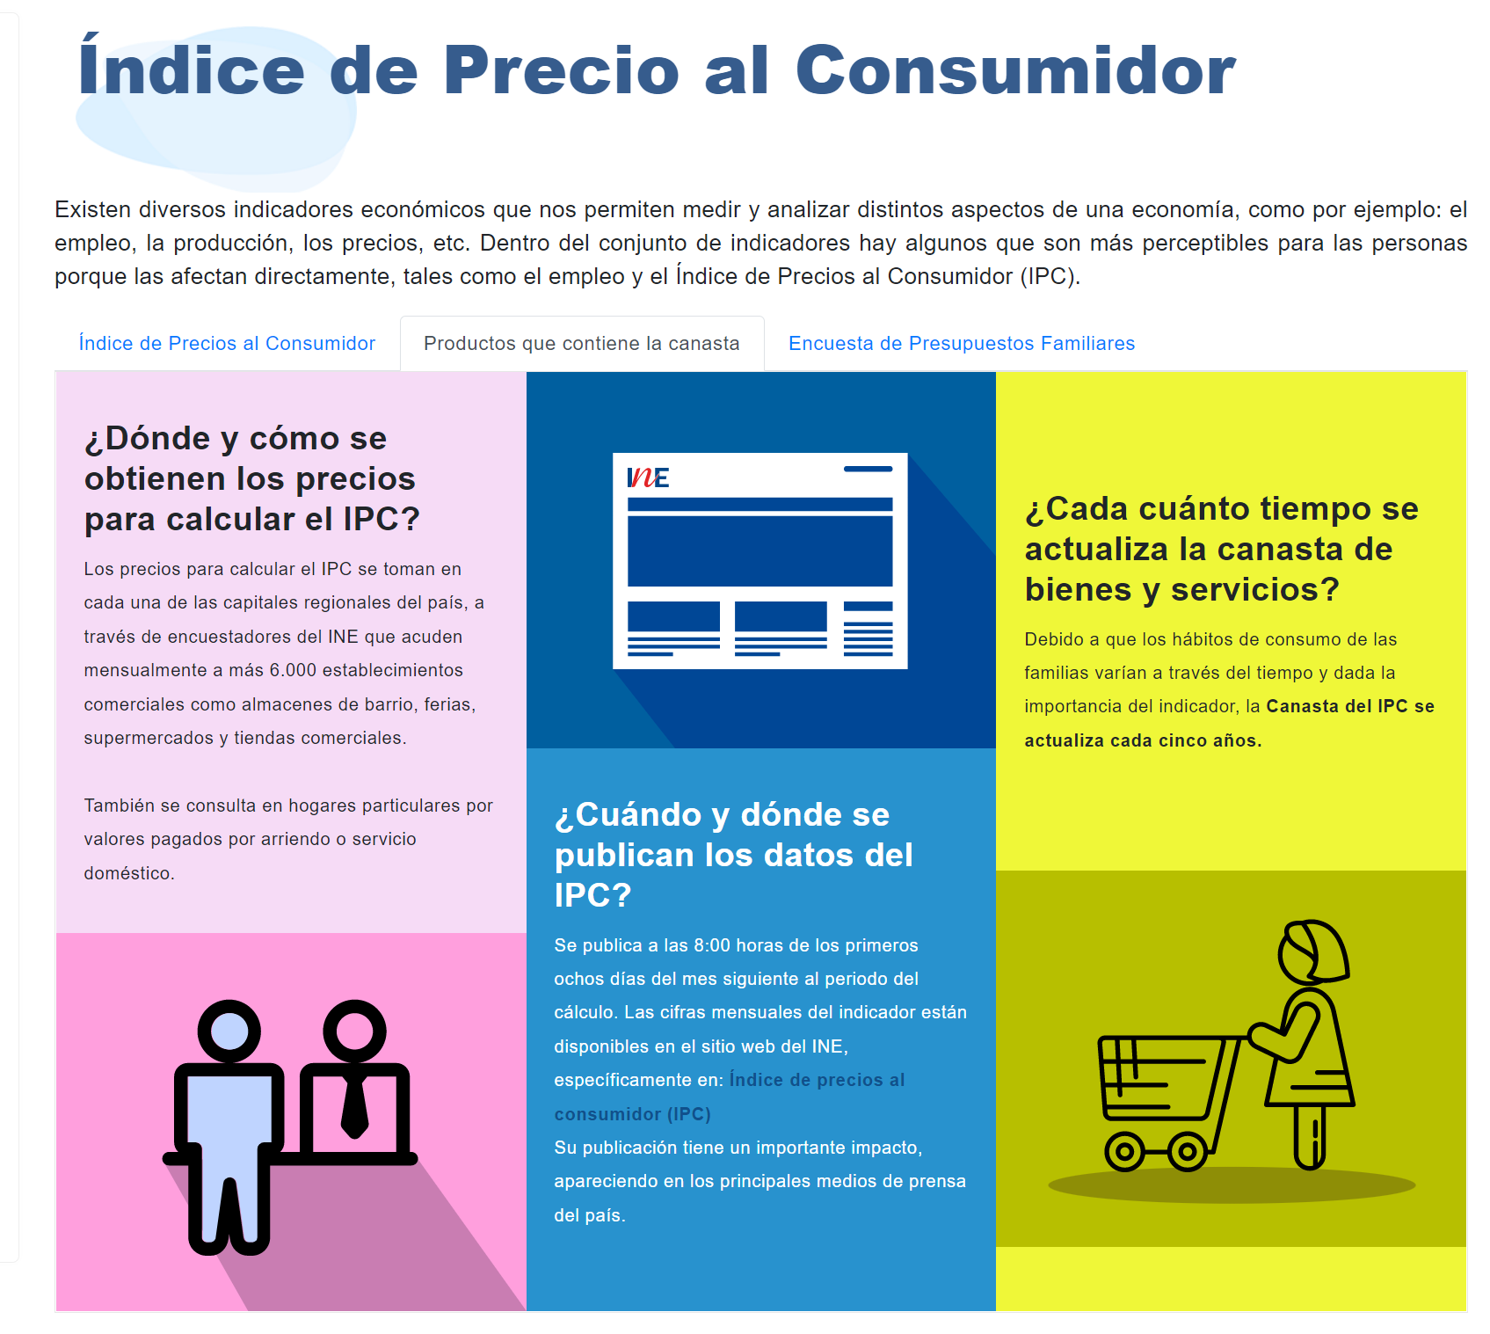
¿Cómo se obtiene?
Todos los meses encuestadores del INE se encargan de registrar el precio de los productos que consumen los hogares, visitando almacenes de barrio, ferias, supermercados, grandes tiendas, etc. Además, se visitan hogares particulares para consultar valores pagados por arriendo o servicio doméstico.
Los productos medidos componen la canasta de bienes y servicios, que está compuesta por 321 productos, desde elementos básicos como pan y arroz, hasta productos o servicios de recreación, como una entrada al cine o un televisor. Es de notar que estos productos son los más consumidos por las familias chilenas.

Slide 25
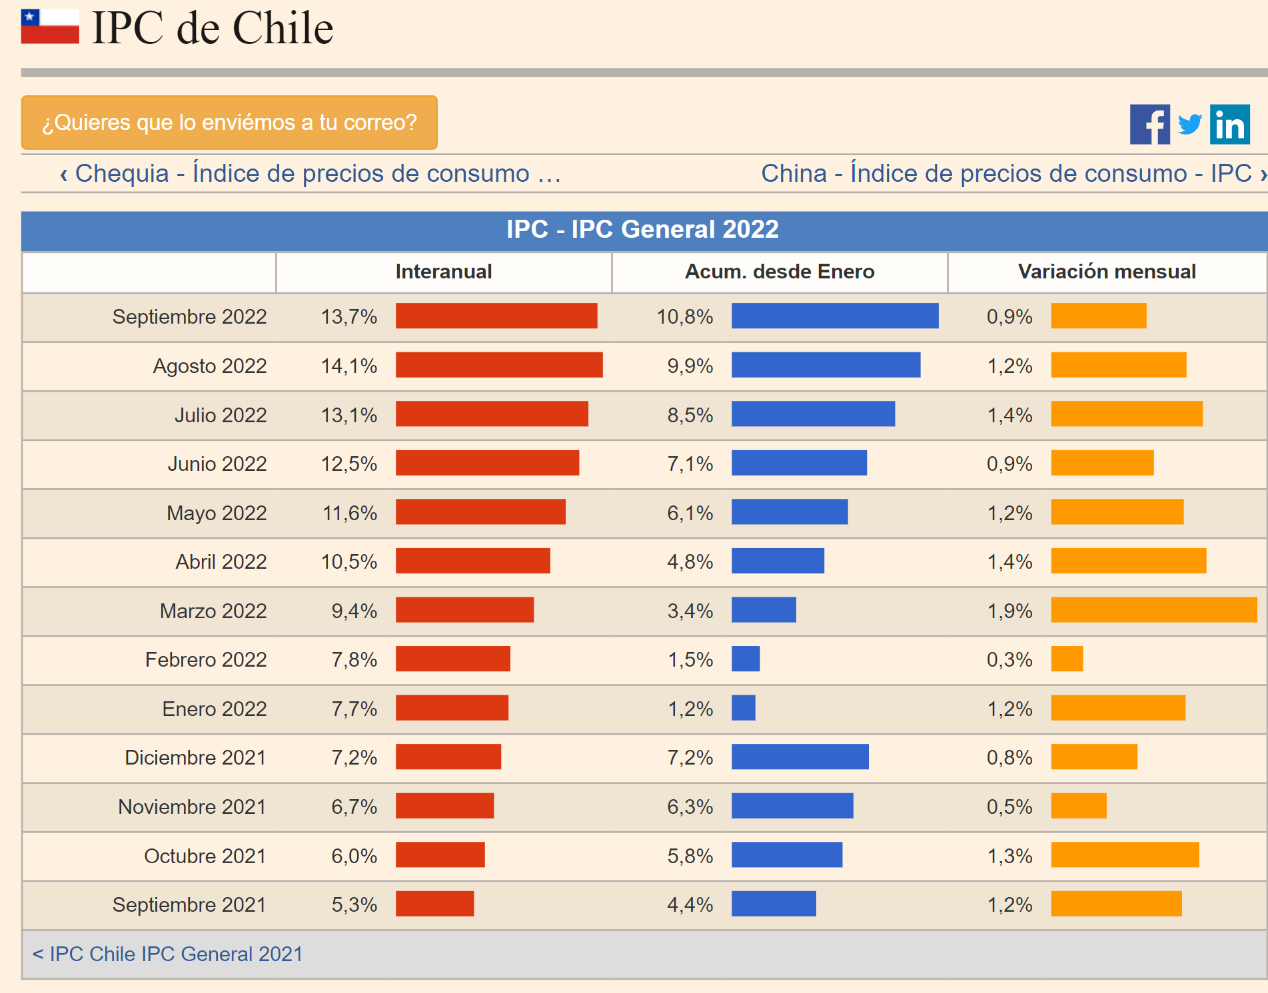

Slide 26
2.1 ¿Qué es un Índice?
Un índice es una fórmula que combina un conjunto de preguntas con el objeto de producir una sola puntuación (valor síntesis) que indicará el grado en que los sujetos (u objetos) de estudio poseen un concepto latente.
“Por índice se entiende… una variable unidimensional con x valores sobre la que se representan las clases de posibles combinaciones de atributos extraídos del espacio pluridimensional” (Mayntz, Holm &Hübner, 2004: 61)
Su modo de construcción es arbitrario (pero justificado)
Lo utilizamos cuando requerimos varios indicadores para medir un solo constructo (por su naturaleza multidimensional)

Slide 27
2.2 Etapas de construcción
Definir dimensiones y subdimensiones analíticas
Definir indicadores empíricos
Definir una unidad de medida común entre indicadores
Definir un procedimiento de ponderación
Construir subíndices y el índice global
Fuentes:
Primarias
Secundarias

Slide 28
Definición conceptual
Dimensiones
Indicadores
Sub-índice
Indicador 1
índice
Variable latente
Dimensión 1
Indicador 2
Indicador 3
Indicador 1
Formulas matemáticas
Dimensión 2
Indicador 2
Indicador 3
Indicador 1
Dimensión 3
Indicador 2
Indicador 3
Fase Teórica: Definición conceptual de variables
Fase Empírica: Definición operacional de variables

Slide 29
Medida común y ponderación
Los indicadores de un índice deben expresarse en una medida común para poder ser agregados, por lo que es necesario considerar procedimientos de conversión de la unidad de medida de variables.
Además, los índices pueden ser:
autoponderados
tener pesos diferente a los indicadores de acuerdo a su relevancia, por lo que hay que considerar también procedimientos de ponderación.

Slide 30
Formulas para generar medida común
¿Cómo generar medida común en índice aditivo?
Observar dirección, orientación según lo que queramos determinar
Determinar puntajes
1. Variable Intervalar
¿Cuán satisfecho se encuentra con la siguiente afirmación…?
1 (Completamente Insatisfecho) 2 3 4 5 6 7 8 9 10 (Completamente Satisfecho)
→ (a) Afirmaciones tiene que ir misma dirección: no estaría muy contento que mi hija/o tuviera un novio/a migrante; (b) me parece que los/as migrantes aportan a la diversidad del país y no generan tantos problemas
2. Variable Ordinal
¿Cuán satisfecho se encuentra con…?
1 Muy en desacuerdo
2 En desacuerdo
3 De acuerdo
4 Muy de Acuerdo
→ La llegada masiva de migrantes en los últimos 10 años.
3. Variable Nominal
Considerando ambas afirmaciones, con cual está más de acuerdo….
1 Alternativa A
2 Alternativa B
“La migración es un aporte a diversidad cultural pues permite conocer y compartir conocimientos y e interactuar con otros y otras”
“La migración genera conflictos culturales pues se generan grandes problemas de comprensión entre personas de distintas nacionalidades”

Slide 31
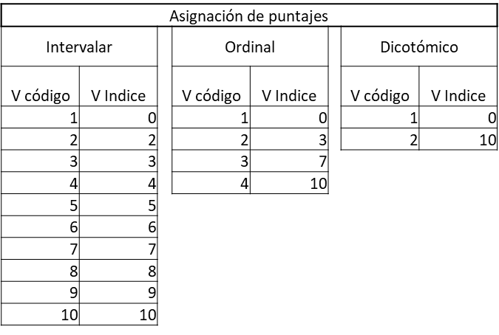
Intervalar:
¿Cuán satisfecho se encuentra con la siguiente afirmación…?
Ordinal:
¿Cuán satisfecho se encuentra con…?
Nominal
Con cual de las siguientes afirmaciones encuentra mayor cercanía

Slide 32

¿Se entiende?
Para un estudio sobre deserción universitaria se hacen las siguientes preguntas:
Menti.com
Código: 1248 8594

Slide 33
A) ¿Qué tipo de variables son? B) ¿Cómo asignaría los puntos considerando ambas preguntas? (observe dirección)
1. Pensando en su actual carrera universitaria, ¿Cuánta confianza tiene Ud. en que completará todas las materias y entregará la tesis?
a) Mucha confianza
b) Algo de confianza
c) Poca Confianza
d) Mucha desconfianza
2. Pensando en su actual carrera universitaria, ¿Con cuál de las siguientes afirmaciones está más de acuerdo:
a) Tengo muchas dudas de si podré finalizar mi carrera universitaria, no me alcanza el tiempo y estoy confundido
b) Tengo seguridad que finalizaré mi carrera universitaria, si me esfuerzo y cumplo podré lograrlo.

Slide 34
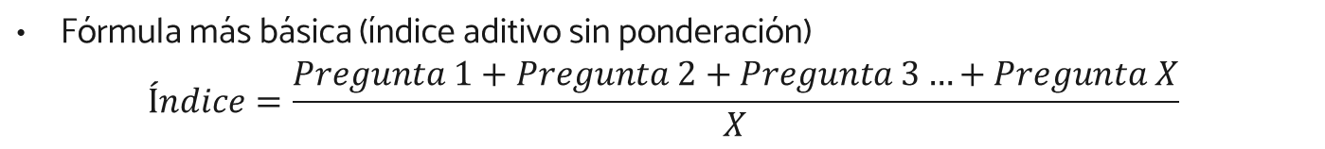
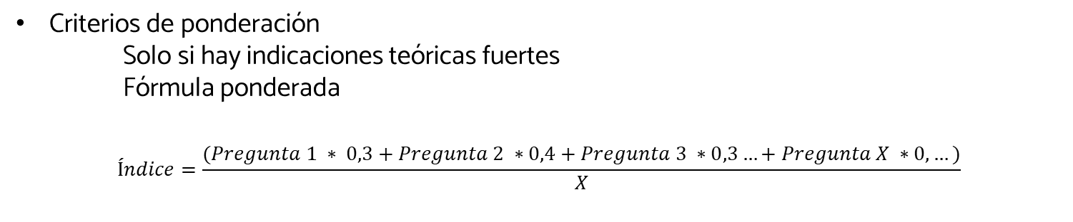
Método de agregación
Fórmula más básica (índice aditivo sin ponderación)
$$Índice=\frac{Pregunta 1+Pregunta 2+Pregunta 3…+Pregunta X}{X}$$
Criterios de ponderación
Solo si hay indicaciones teóricas fuertes
Fórmula ponderada
$$Índice=\frac{(Pregunta 1 ∗ 0,3+Pregunta 2 ∗0,4+Pregunta 3 ∗0,3…+Pregunta X ∗0,…)}{X}$$

Slide 35
Usos y ventajas de los Índices
Permiten comparabilidad rápidamente
Pueden ser usados en distintos lugares
Resumen mucha información en un número (facilitan la toma de decisiones)
Además de su uso académico, permiten justificar políticas públicas y evaluar líneas base

Slide 36
Línea de base
Primera medición de todos los indicadores contemplados en el diseño de un proyecto de desarrollo social y, por ende, permite conocer el valor de los indicadores al momento de iniciarse las acciones planificadas, es decir, establece el “punto de partida” del proyecto o intervención.
Índice de “estrés” académico / Índice de “participación política” da 30 el primer año de aplicación, será posible ver desde donde partimos para observar el cambio o aplicar medidas para tener una intervención eficaz.

Slide 37
Trade off: cantidad de preguntas/correcta aplicación
Pocas preguntas para medir conceptos complejos: genera errores
Tentación de hacer muchas preguntas
Observar el tiempo que demoran y cansancio de encuestadores
Lograr medir lo que se quiere medir?

Slide 38
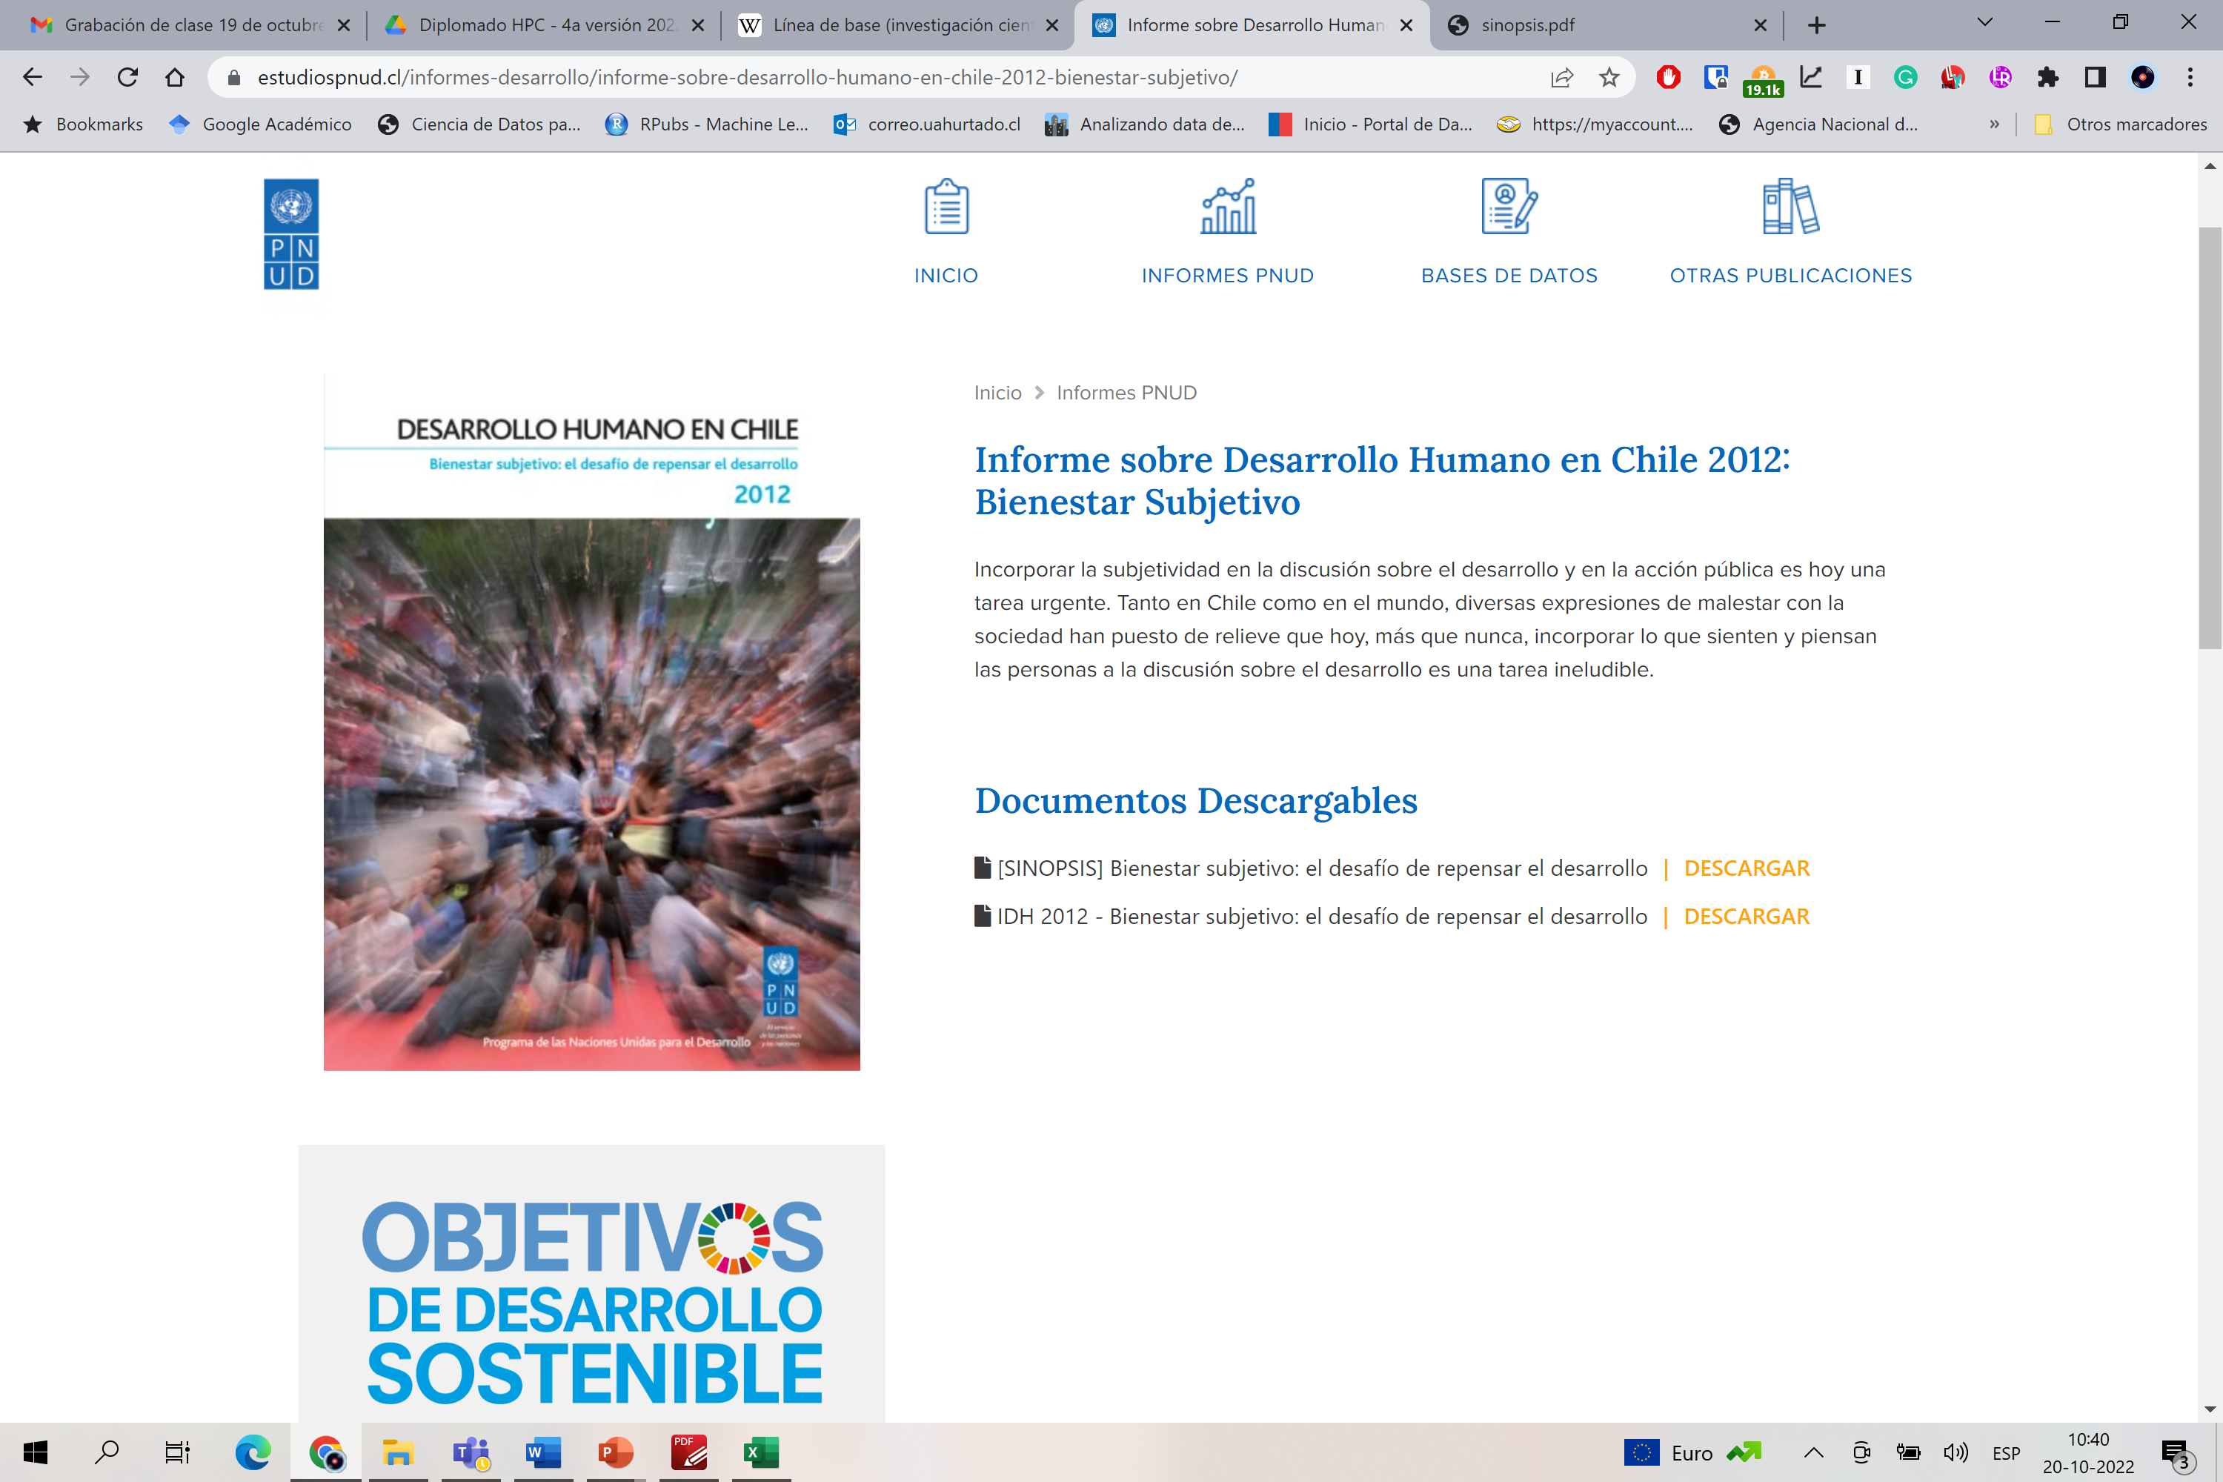
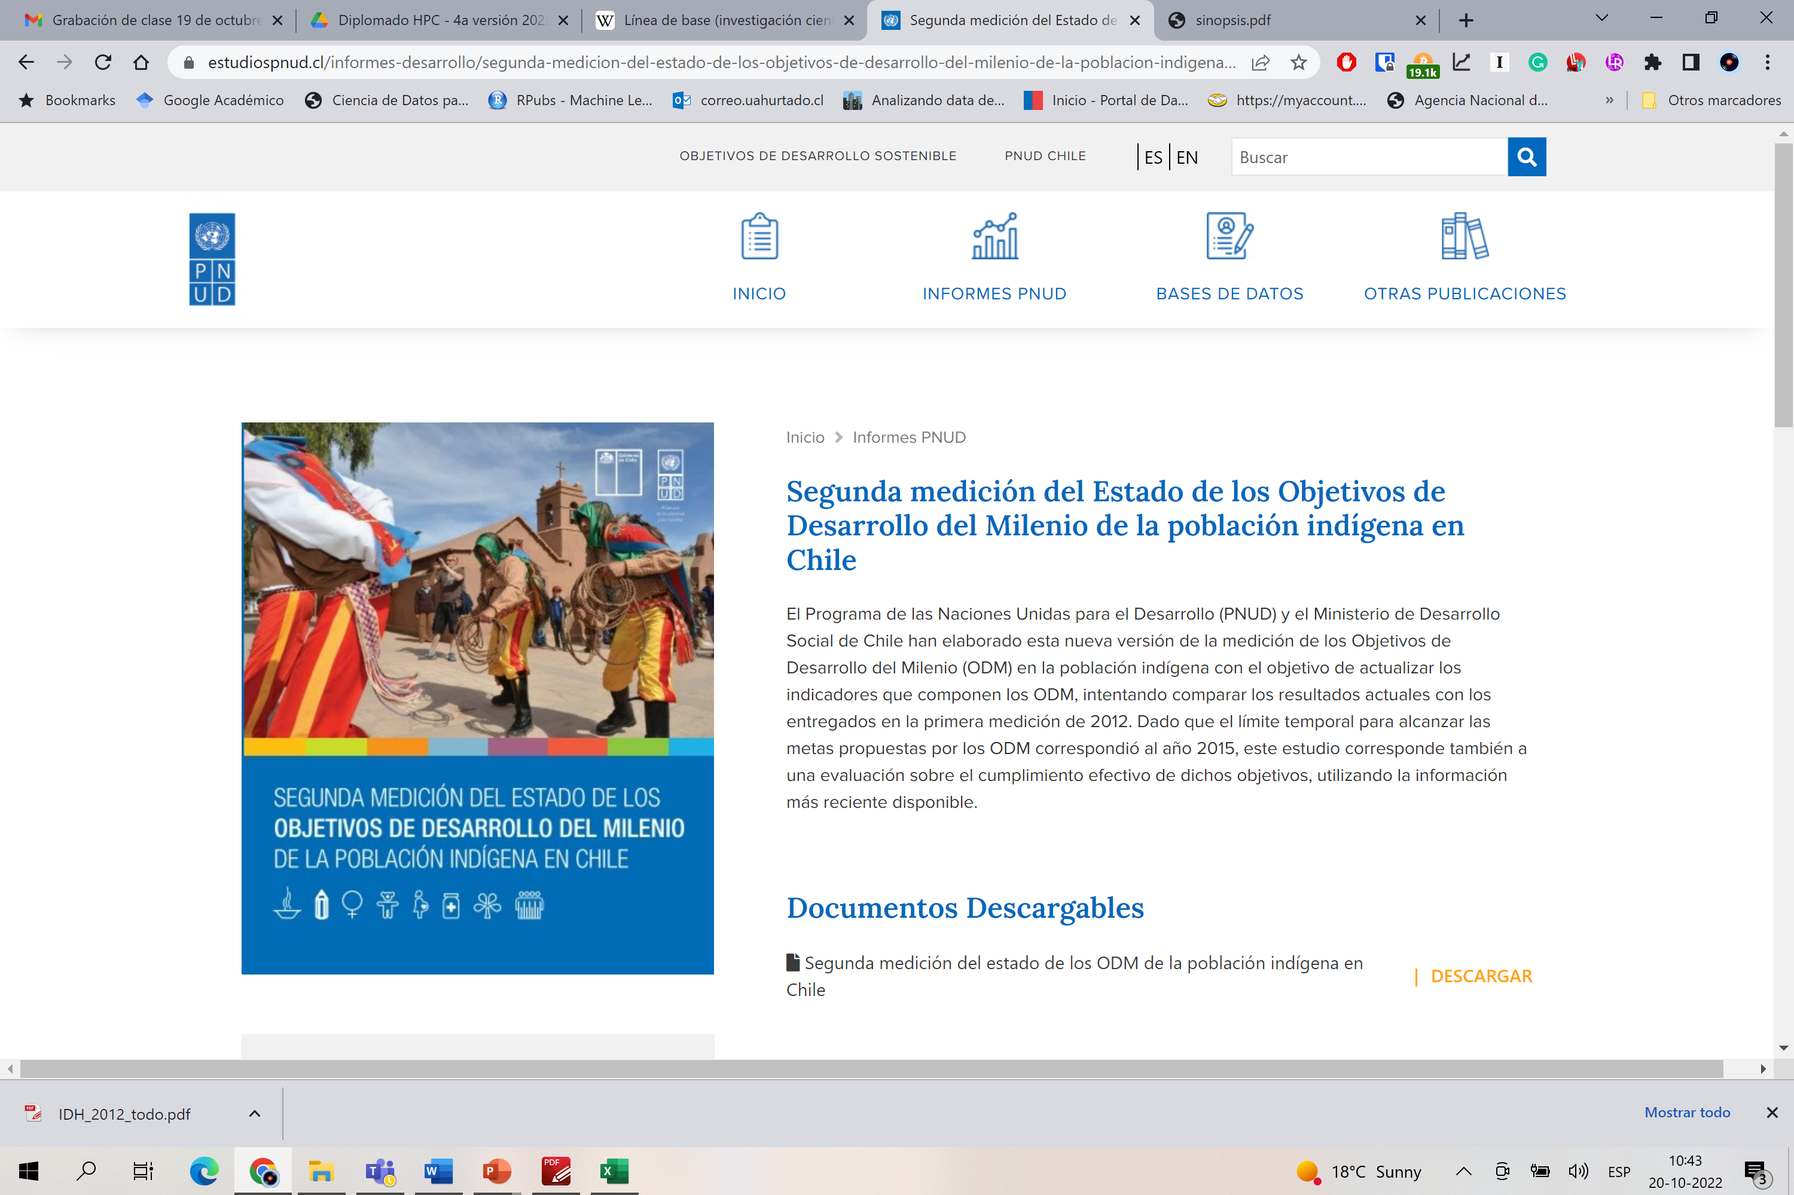
Ejemplo : Índice construido con datos primarios de encuesta: Índice de seguridad humana subjetiva, PNUD 2012

Slide 39
Ejemplo 2: Índice construido con datos primarios de encuesta: Índice de seguridad humana subjetiva, PNUD 2012
Seguridad Humana: es la evaluación que las personas hacen respecto de la existencia y eficacia de los mecanismos
Laboral
Seguridad Humana
Salud
Seguridad ciudadana
Previsión

Slide 40
Ejemplo de operacionalización: “Seguridad humana subjetiva” (versión abreviada, IDH 2012)
Objetivo de la investigación: ‘Conocer el nivel de seguridad humana subjetiva de los chilenos’
Definición teórica de seguridad humana subjetiva (en el marco teórico): ‘Es la evaluación que las personas hacen respecto de la existencia y eficacia de los mecanismos de seguridad de que disponen y que sedimenta un particular estado psicológico’ (IDH, 1998)

Slide 41
Definición nominal de la variable ‘nivel de seguridad humana subjetiva’ (al final del marco teórico):
‘Es la evaluación que hacen las personas de la existencia y eficacia de los mecanismos de seguridad de que disponen en los siguientes ámbitos: laboral, salud, seguridad ciudadana y previsión’ [*en la versión original incluye también cultura y relaciones sociales]
Definición operacional ‘nivel de seguridad humana subjetiva’:
El nivel de seguridad humana subjetiva será medido a partir del puntaje total que resulte de la sumatoria de los puntajes obtenidos en cada uno de los siguientes indicadores (ver tabla de especificaciones):

Slide 42
El índice original (año 1998) tenía 20 indicadores (y 6 dimensiones)
El año 2011 se replica en versión abreviada (9 indicadores, 4 dimensiones), dejando las dimensiones e indicadores que más discriminan.

Slide 43
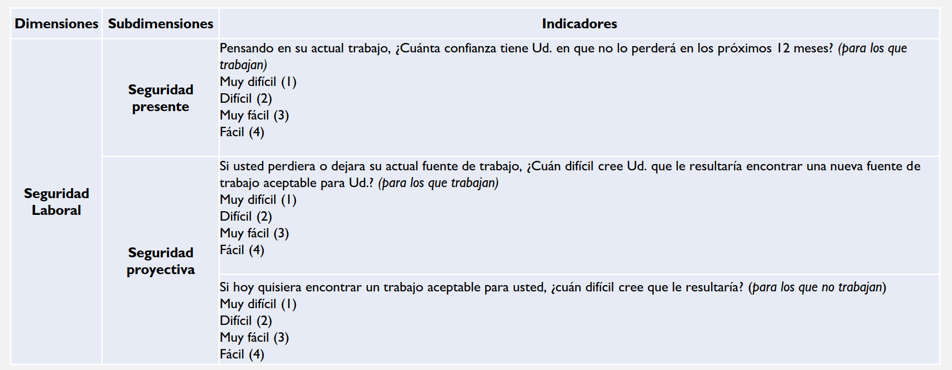
Dimensiones, subdimensiones e indicadores del Índice

Slide 44
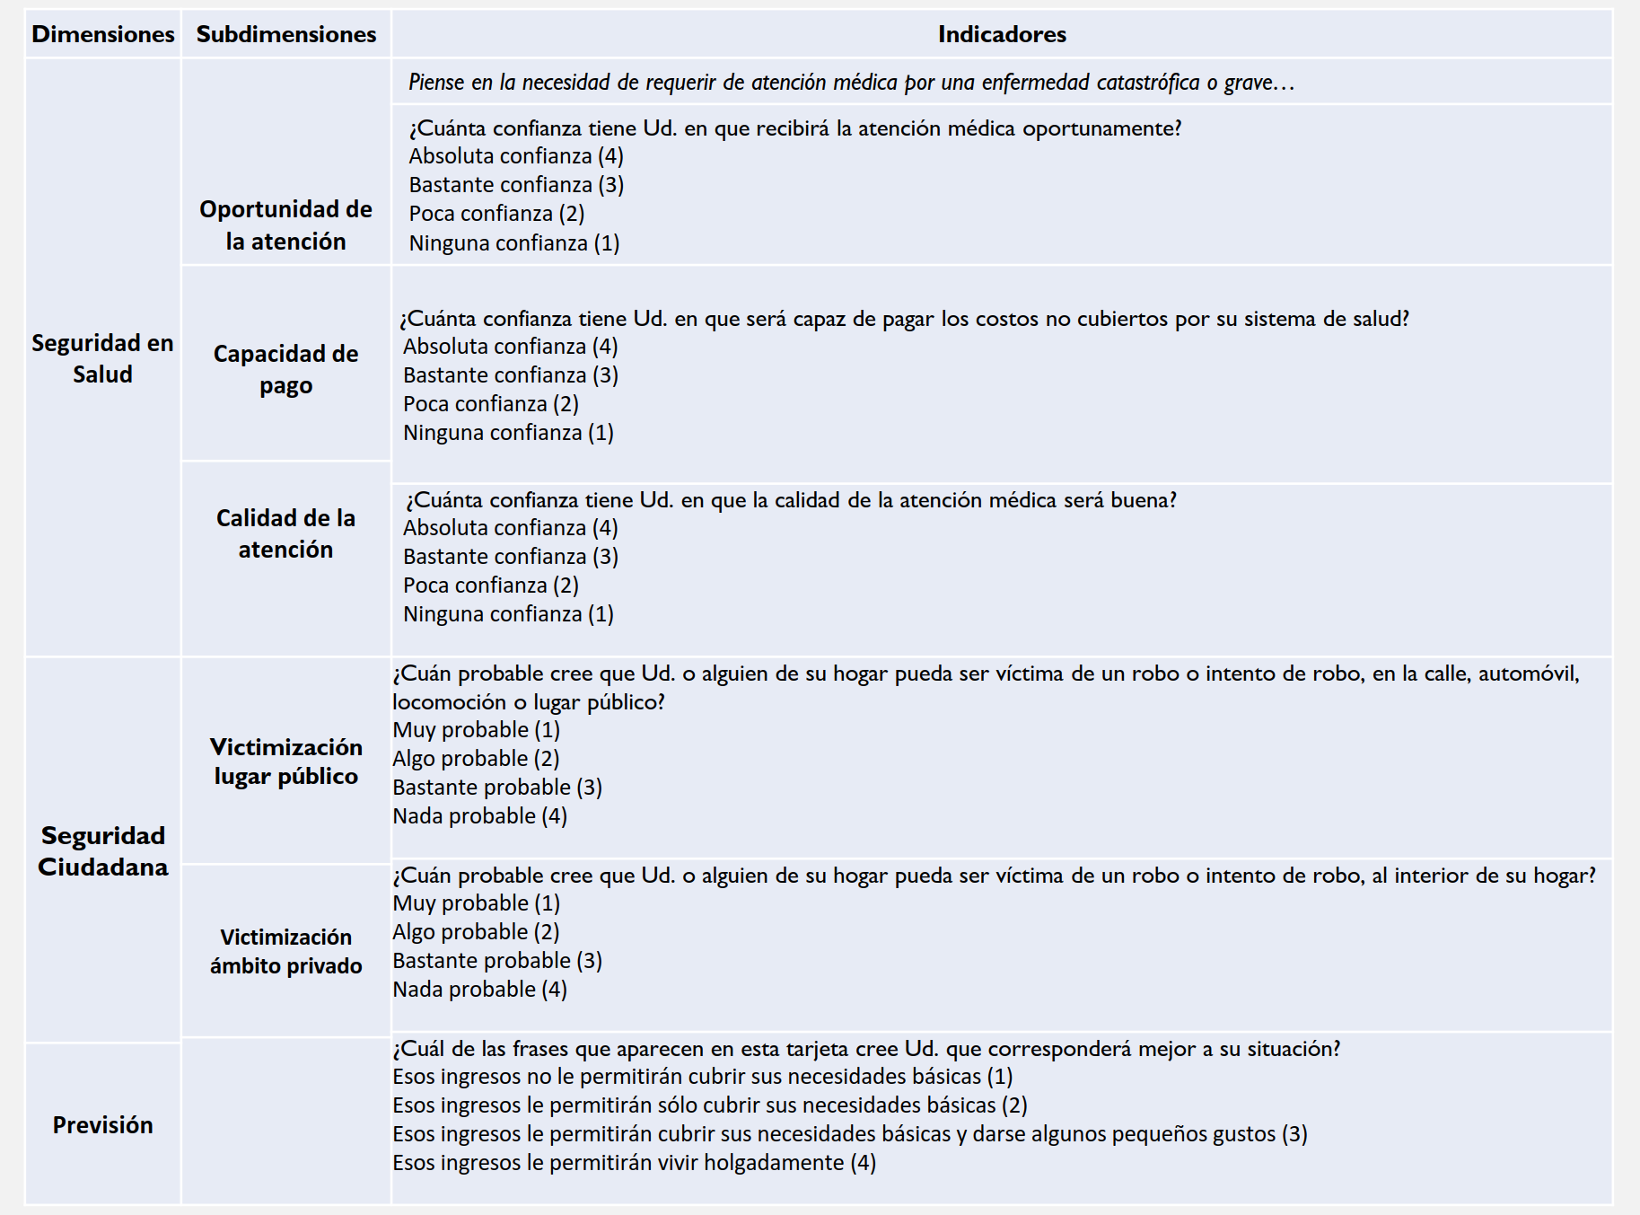

Slide 45
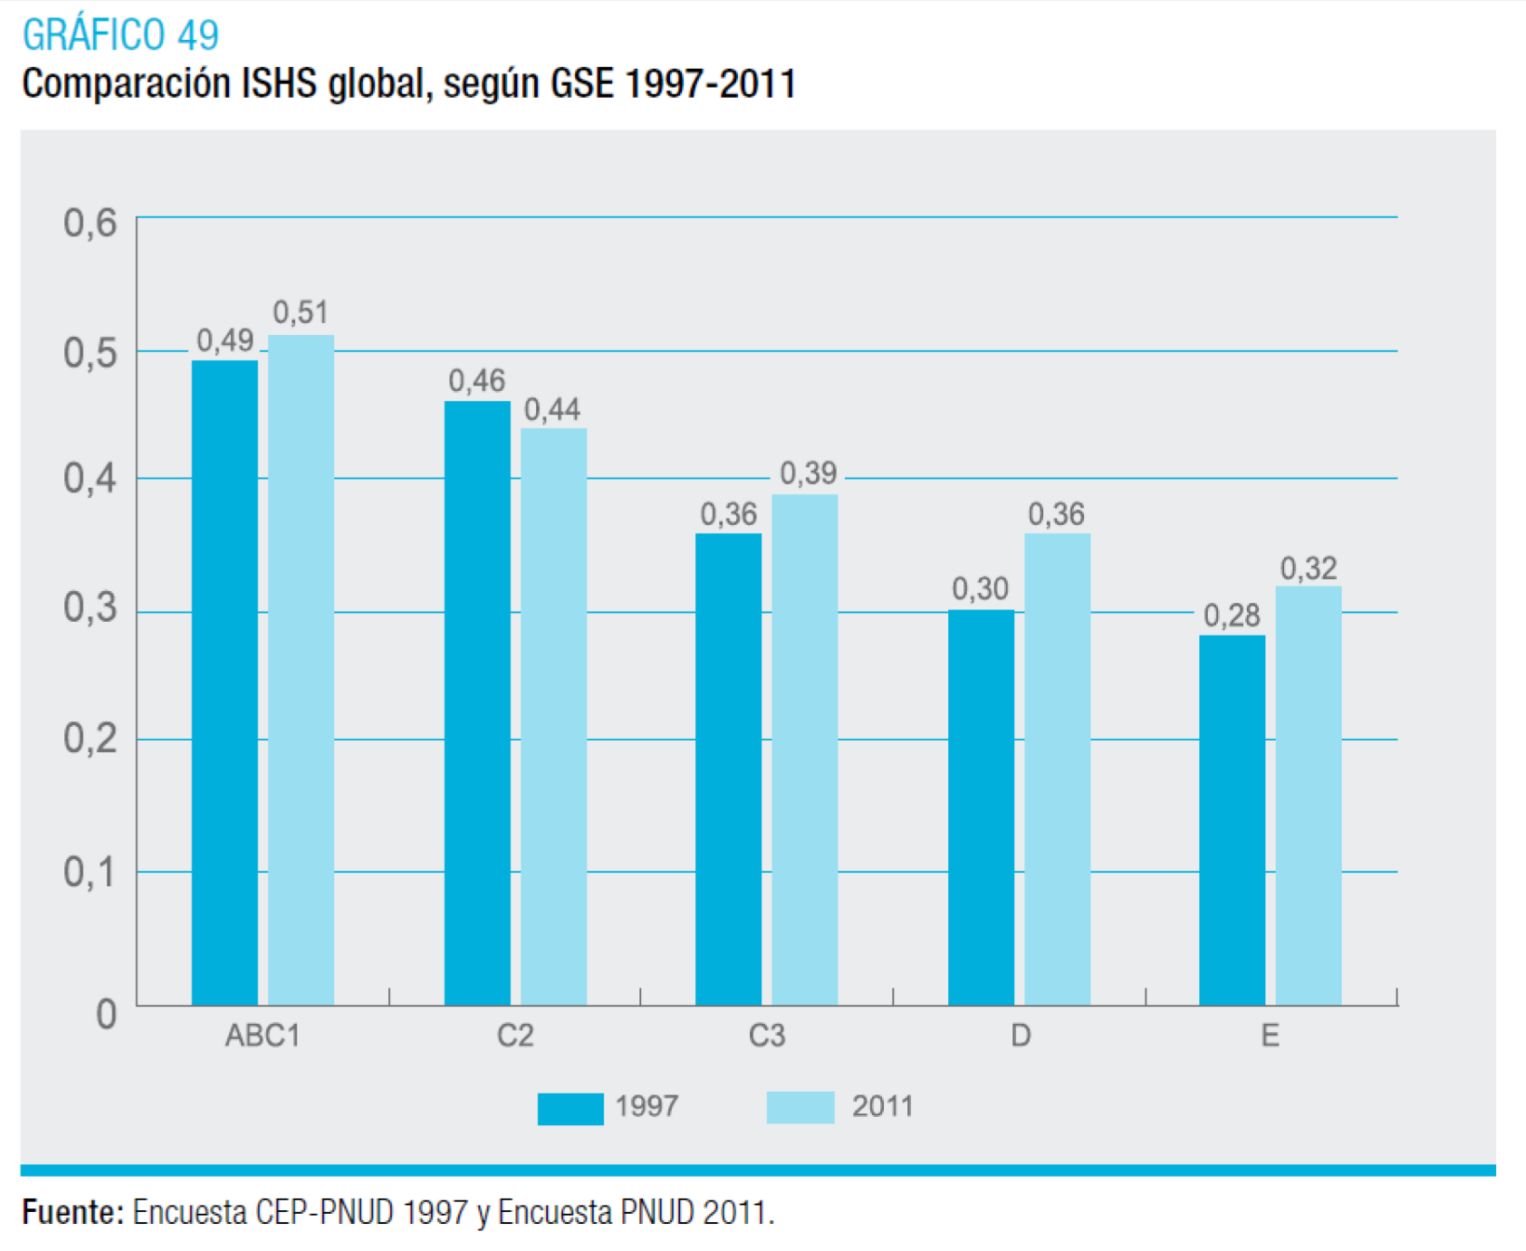
Tipos de resultados que permite mostrar

Slide 46
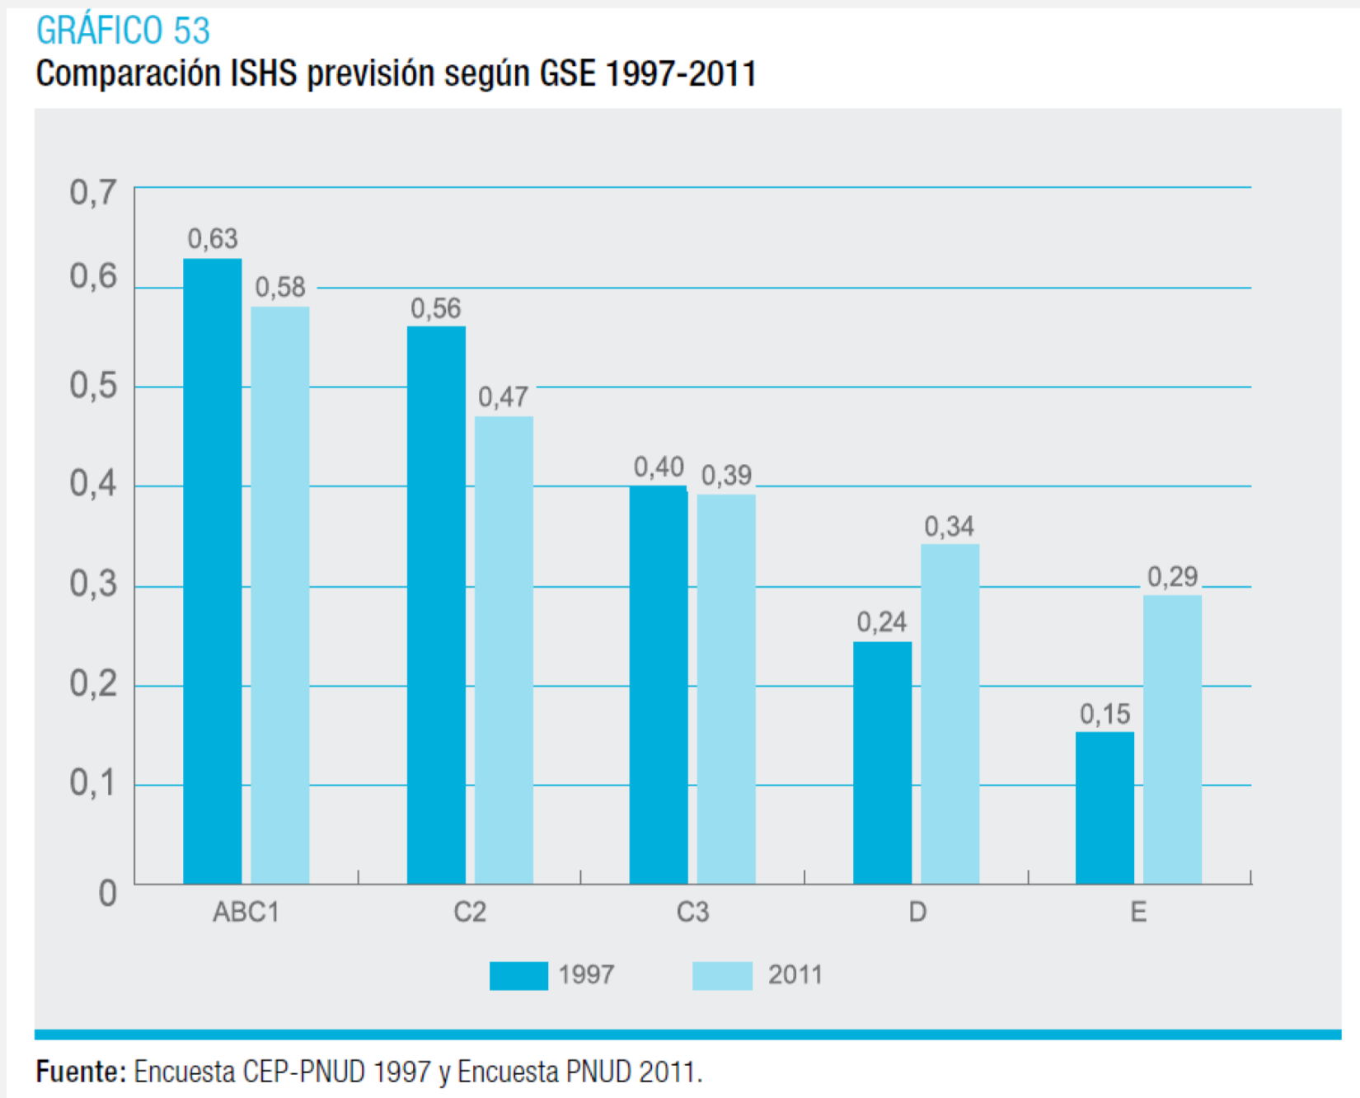

Slide 47
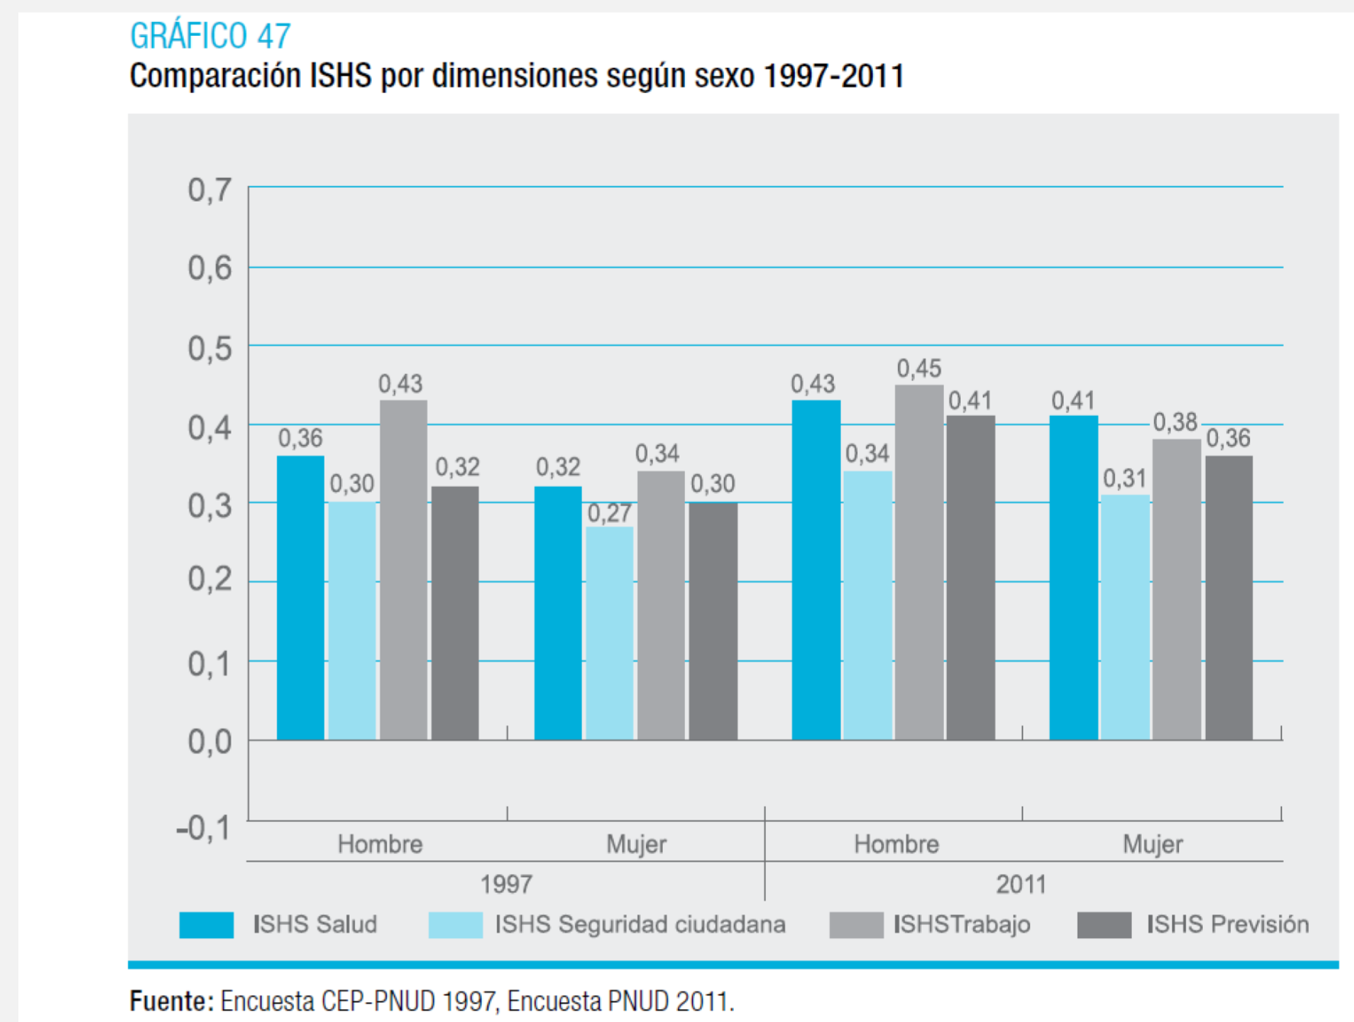

Slide 48
04
Ejercicio en clase

Slide 49
Siguiendo al operacionalización de su proyecto de investigación realice:
2 preguntas de hecho y 2 de aptitudes;
1 abiertas, 1 cerradas simple y 1 cerrada múltiple;
1 nominal dicotómica, 1 nominal múltiple; 1 ordinal y 1 escalar
corríjalas grupalmente siguiendo indicaciones de equipos docente y de compañerxs

